Slide 1
Hepatitis autoinmune
Meza Murillo José Antonio
Grupo: III-8
Dra. Thalia Rangel Ramírez
Culiacán, Sinaloa a 11 de Enero de 2018

Slide 2
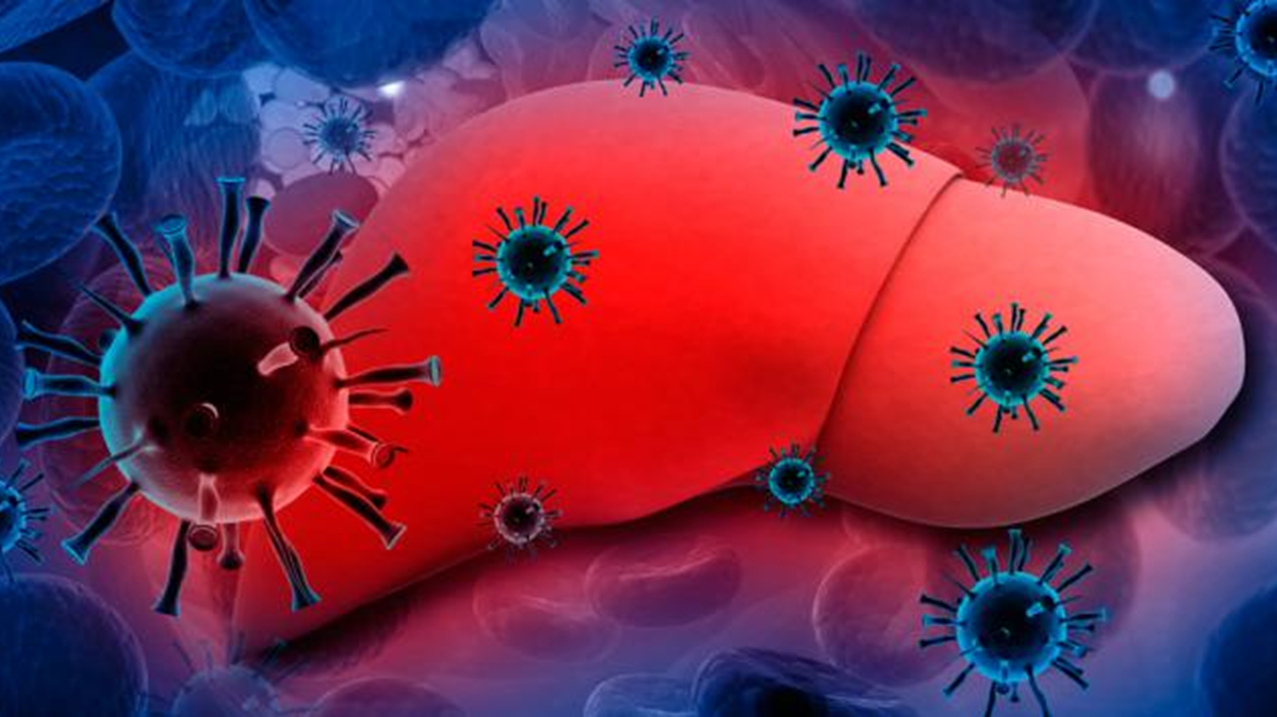
DEFINICIÓN
Enfermedad hepática autoinmune
Es la inflamación del hígado que sucede cuando las células inmunitarias confunden a las células normales del hígado con invasores dañinos y las atacan.
Es una enfermedad autoinmunitaria de causas desconocidas
Posibles causas genéticas y toxicas

Slide 3
ANTECEDENTES HISTÓRICOS

Slide 4
EPIDEMIOLOGÍA
Afecta:
Ambos sexos
Cualquier edad y etnia
Casos nuevos
0,1-1,9/100,000 habitantes
Prevalencia
2-17/100,000 habitantes

Slide 5
ETIOLOGÍA

Slide 6
ETIOLOGÍA

Slide 7
FISIOPATOLOGÍA
Rosetas de hepatocitos
Cirrosis

Slide 8
INMUNOPATOLOGÍA

Slide 9
AUTO-ANTICUERPOS
ANA (anticuerpos antinucleares)
Antígeno hígado-páncreas (anti-LP)
SMA (anticuerpos antimusculo liso)
Anticuerpos contra los microsomas hepato-renales (anti-LKM)
Anticuerpos contra los antígenos hepáticos solubles (anti-SLA)
Anticuerpos frente al receptor de asialoglucoproteína (anti-ASGP-R)

Slide 10
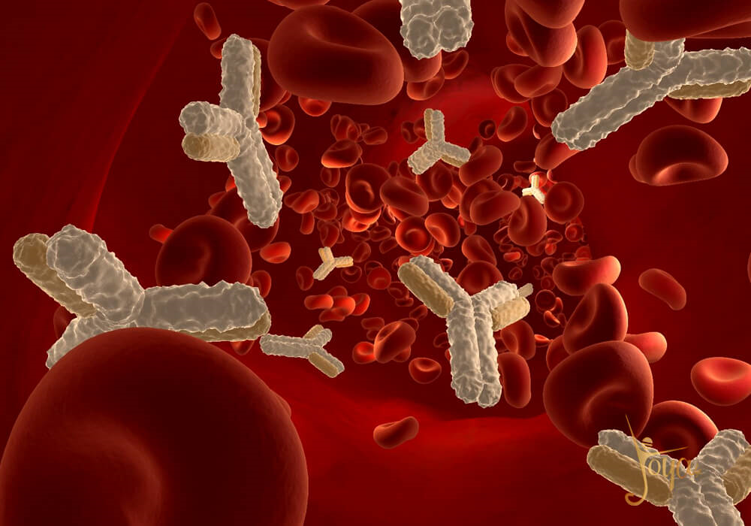
ANA (anticuerpos antinucleares)
SMA (anticuerpos antimusculo liso)
Anticuerpos contra los antígenos hepáticos solubles (anti-SLA)
Dirigidos
Dirigidos
Antígeno hígado-páncreas (anti-LP)
Dirigidos
Proteínas del citoesqueleto como:
Actina
Troponina
Tropomiosina.
Sustancias del núcleo celular como:
ADN
Histonas
Citoqueratina 8 y 18 del citoplasma de los hepatocitos

Slide 11
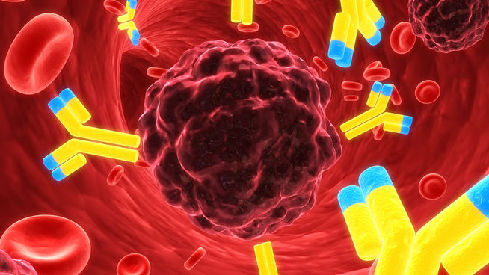
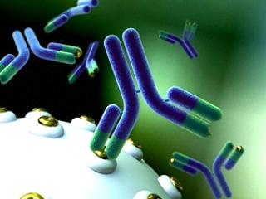
Anticuerpos contra los microsomas hepato-renales (anti-LKM)
Anticuerpos frente al receptor de asialoglucoproteína (anti-ASGP-R)
Dirigidos
Dirigidos
El receptor de asialoglucoproteína (ASGP-R) en membrana del hepatocito
Auto-antígeno de membrana del hepatocito
CYP450 2D6

Slide 12
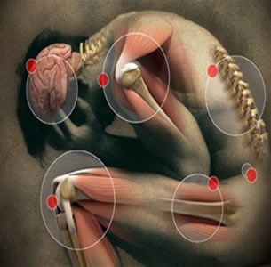
MANIFESTACIONES CLÍNICAS
Fatiga
Prurito
Inapetencia
Nauseas
Artralgias
Ictericia
Diarrea
Encefalopatía
Ascitis
Mialgias
Hepatomegalia
Esplenomegalia

Slide 13
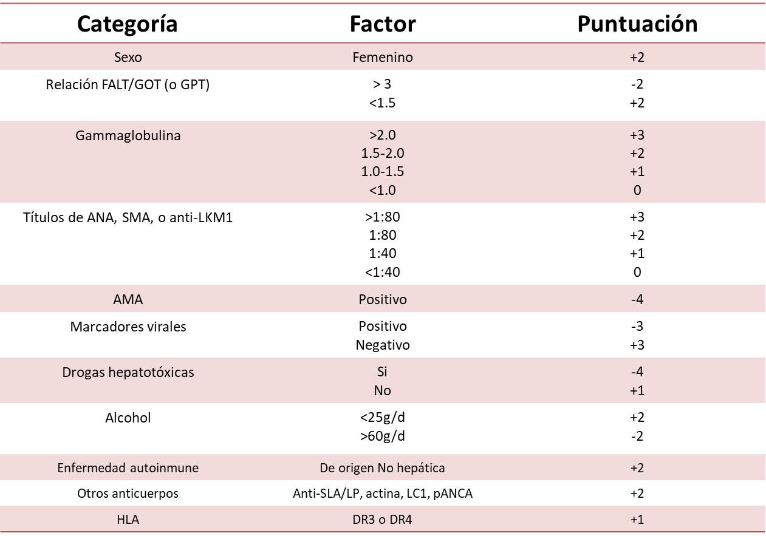
DIAGNÓSTICO
Diagnostico probable | 10-15
Diagnostico definitivo | >15

Slide 14
TRATAMIENTO Y CONTROL

Slide 15
BIBLIOGRAFÍA
1. autoinmunitaria H. Hepatitis autoinmunitaria: MedlinePlus enciclopedia médica [Internet]. Medlineplus.gov. 2017 [cited 19 December 2017]. Available from: https://medlineplus.gov/spanish/ency/article/000245.htm
2. hepatitis autoinmune [Internet]. asscat. 2015 [cited 19 December 2017]. Available from: http://asscat-hepatitis.org/otras-hepatitis/hepatitis-autoinmune/
3. Orts Costa J, Zúñiga Cabrera A, Alarcón Torres I. Hepatitis autoinmune [Internet]. Scielo.isciii.es. 2004 [cited 19 December 2017]. Available from: http://scielo.isciii.es/scielo.php?script=sci_arttext&pid=S0212-71992004000700008
4. Morillas R, Planas R. Hepatitis autoinmune [Internet]. Aegastro.es. 2010 [cited 19 December 2017]. Available from: http://www.aegastro.es/sites/default/files/archivos/ayudas-practicas/51_Hepatitis_autoinmune.pdf
5.Intermedicina.com [Internet]. Intermedicina; 2000 [actualizado el 1 de Marzo del 2002; citado el 19 de diciembre del 2017]. Disponible en: http://www.intermedicina.com/Avances/Clinica/ACL65.htm

